Slide 1

Low Code Project
By Martim Moleiro
30005462

Slide 2

O Problema
O desenvolvimento web tradicional pode ser complexo e intimidador.
A necessidade de codificar e entender várias tecnologias pode ser uma barreira para muitos.

Slide 3
A Solução: Low-Code Website Generator :
Uma ferramenta que permite criar websites com facilidade, sem a necessidade de extenso conhecimento técnico.
Uma interface amigável, modelos pré-construídos e opções de personalização tornam o processo intuitivo.

Slide 4
Como Funciona
Os usuários escolhem um modelo, personalizam o conteúdo e o design, e tem o seu site em minutos.
A plataforma oferece integração fácil com base de dados.

Slide 5

Processo:
1. O servidor é configurado usando Express.js e escuta em uma porta específica para conexões de entrada.
2. Ao receber uma solicitação POST com as especificações do site do usuário, o servidor lê os modelos EJS e CSS correspondentes e gera arquivos HTML e CSS.
3. Se o usuário solicitar recursos adicionais, como barra de pesquisa, seção de comentários ou carrinho de compras, esses recursos serão adicionados ao site.
4. O aplicativo também gera um arquivo SQL com base na entrada do usuário para criar um banco de dados correspondente.
5. Os arquivos HTML, CSS e SQL gerados são arquivados em um arquivo ZIP usando o módulo Archiver.
6. O arquivo ZIP é enviado de volta ao usuário para download.

Slide 6

Benefícios
Rapidez de desenvolvimento
Menor curva de aprendizagem
Personalização e flexibilidade
Ideal para indivíduos, pequenas empresas ou quem deseja uma presença online rapidamente.

Slide 7

Objetivos
CRUD:
Create (C): Adicionar novos registros.
Read (R): Consultar registros.
Update (U): Modificar registros existentes.
Delete (D): Remover registros.
REST:
É um estilo para desenvolvimento de serviços.
As APIs RESTful usam métodos HTTP padrão:
GET: para ler informações.
POST: para criar novas informações.
PUT ou PATCH: para atualizar informações.
DELETE: para excluir informações.
O objetivo principal do projeto era construir uma plataforma online de baixo código para a geração de sites CRUD/REST.

Slide 8
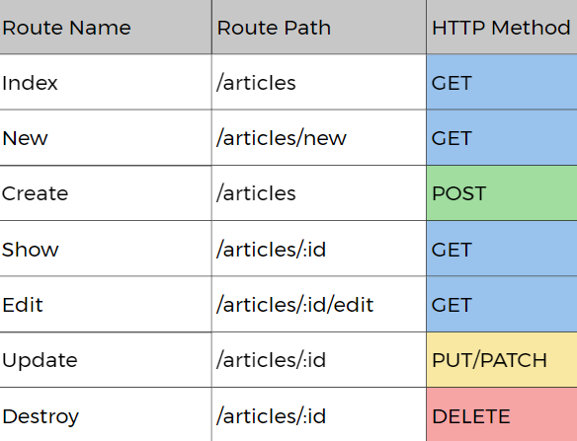
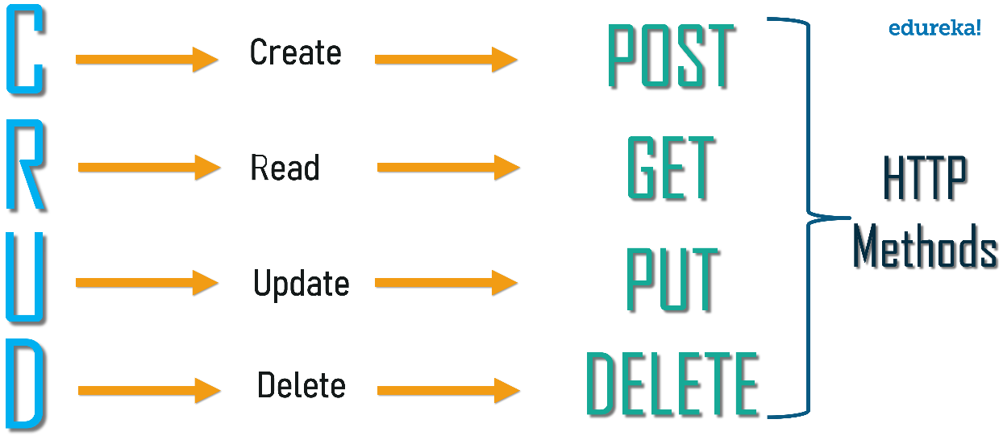

Slide 9
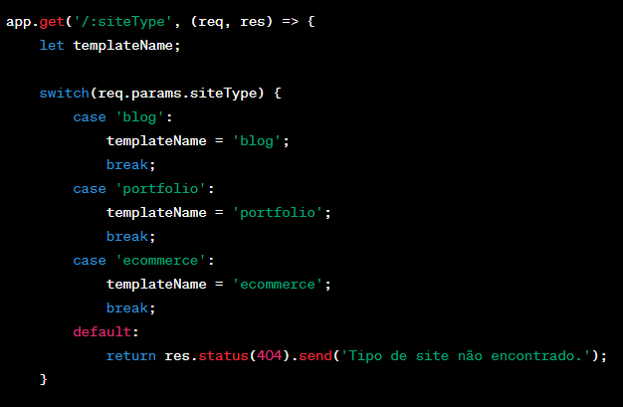
Desafios e Soluções:
1. Seleção dinâmica de modelos:
O usuário pode escolher entre diferentes tipos de sites, como blog, site de vendas, etc.
Implementamos isso usando uma instrução switch-case para selecionar o modelo EJS apropriado para cada tipo de site.

Slide 10
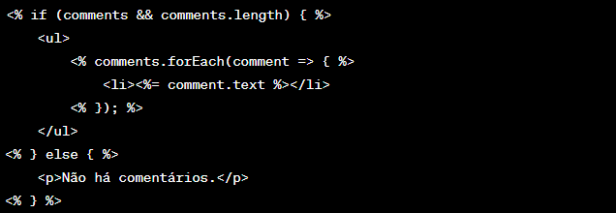
Intrucao condicional em ejs
2. Manuseio de vários recursos:
Certos recursos, como barra de pesquisa, seção de comentários ou carrinho de compras, são opcionais. Tratamos isso dinamicamente nos modelos EJS usando as instruções condicionais do EJS.

Slide 11

3. Erro Async/Await em Modelos EJS:
Inicialmente, enfrentei problemas relacionados async/await em modelos EJS.
O EJS tradicional não suporta operações assíncronas diretamente dentro dos templates.
Esse problema foi resolvido atualizando os modelos EJS para serem síncronos e movendo as operações assíncronas para o servidor.

Slide 12
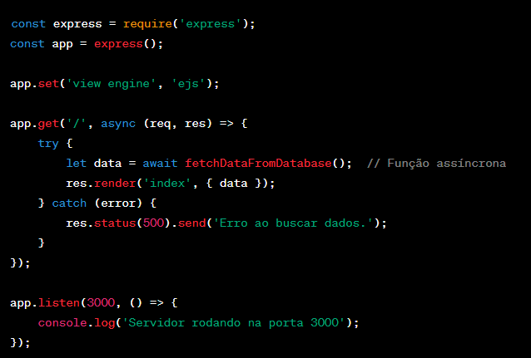
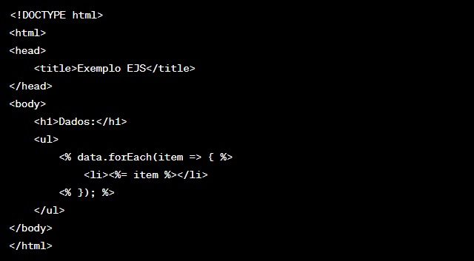
No servidor (usando Express.js, por exemplo):
No template EJS

Slide 13
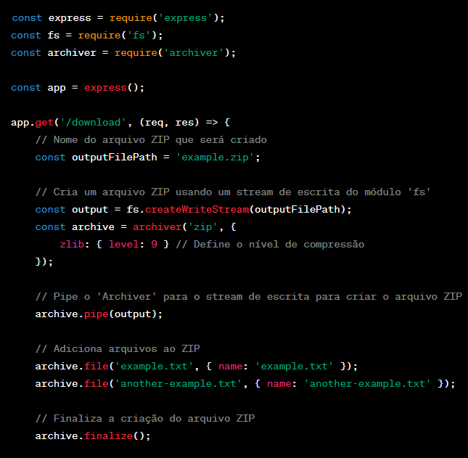
4. Compactando e baixando arquivos:
O Archiver foi usado para compactar os arquivos do site e o método 'createWriteStream' do módulo 'fs' foi usado para criar o arquivo ZIP. Para enviar o arquivo ZIP para o cliente, foi utilizado o método 'res.download'.

Slide 14
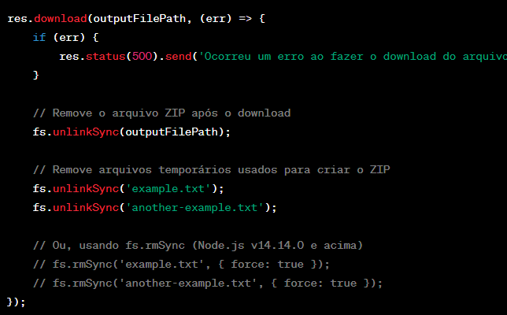
5. Excluindo arquivos temporários:
Depois que o arquivo ZIP foi criado e enviado, os arquivos temporários usados ​​para criá-lo precisavam ser excluídos. Isso foi obtido usando 'fs.unlinkSync' e 'fs.rmSync'.

Slide 15

Dificuldades:
Integração entre Frontend e Backend: Integrar o front-end e o back-end foi uma tarefa desafiadora, principalmente garantindo a correta comunicação entre eles e o manuseio apropriado dos erros.
Gestão de Estado: Como o projeto envolve a interação do usuário com várias páginas e recursos, o gerenciamento do estado do aplicativo (como dados do usuário e seleções) foi um desafio.
Design Responsivo: Fazer o design do site ser atraente e funcionar bem em todos os tipos de dispositivos e tamanhos de tela foi uma tarefa complexa que exigiu um planejamento cuidadoso e muitos testes.
Gestão de tempo: Por fim, gerir o tempo e organizacao foi um desafio constante, dada a extensão e a complexidade do projeto.

Slide 16
Componentes chave
- Express.js: Escolhido para configurar nosso servidor devido a sua simplicidade e ampla utilização dentro da comunidade Node.js.
- EJS (modelos JavaScript incorporados)**:Biblioteca popular de Node.js
EJS foi usado como mecanismo de modelagem para renderizar as páginas do site. A sua sintaxe semelhante ao JavaScript e a capacidade de escrever código semelhante ao HTML em JavaScript o tornaram a escolha preferida.
Foi usado para o deploy dos modelos EJS e foi benéfico no processo de desenvolvimento.
- .ZIP: Utilizado para compactar os arquivos gerados, fornecendo uma maneira fácil de baixar todo o pacote do site.
- body-parser: Este middleware é usado para lidar com a entrada do usuário do lado do cliente.

Slide 17
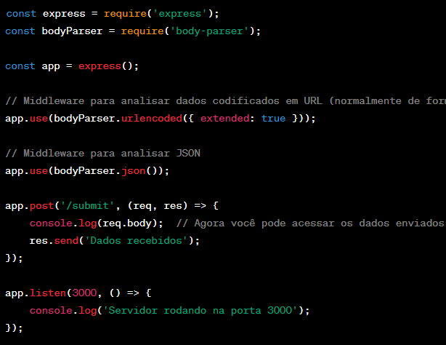
Body-parser exemplo
se um cliente enviar dados via POST (por exemplo, de um formulário), o servidor será capaz de acessar esses dados através de req.body graças ao middleware body-parser.

Slide 18

Conclusão
O projeto simplifica com sucesso o processo de criação de uma estrutura básica de site.
Ao permitir que os usuários selecionem o tipo de site e seus recursos, eles podem se concentrar mais nos aspectos exclusivos do site do que na configuração da estrutura.
Embora este aplicativo seja simples, ele abre possibilidades para desenvolvimento adicional, como adicionar mais tipos de site, autenticação de usuário ou integração com plataformas CMS existentes.

